Slide 1

Azure intro

Slide 2
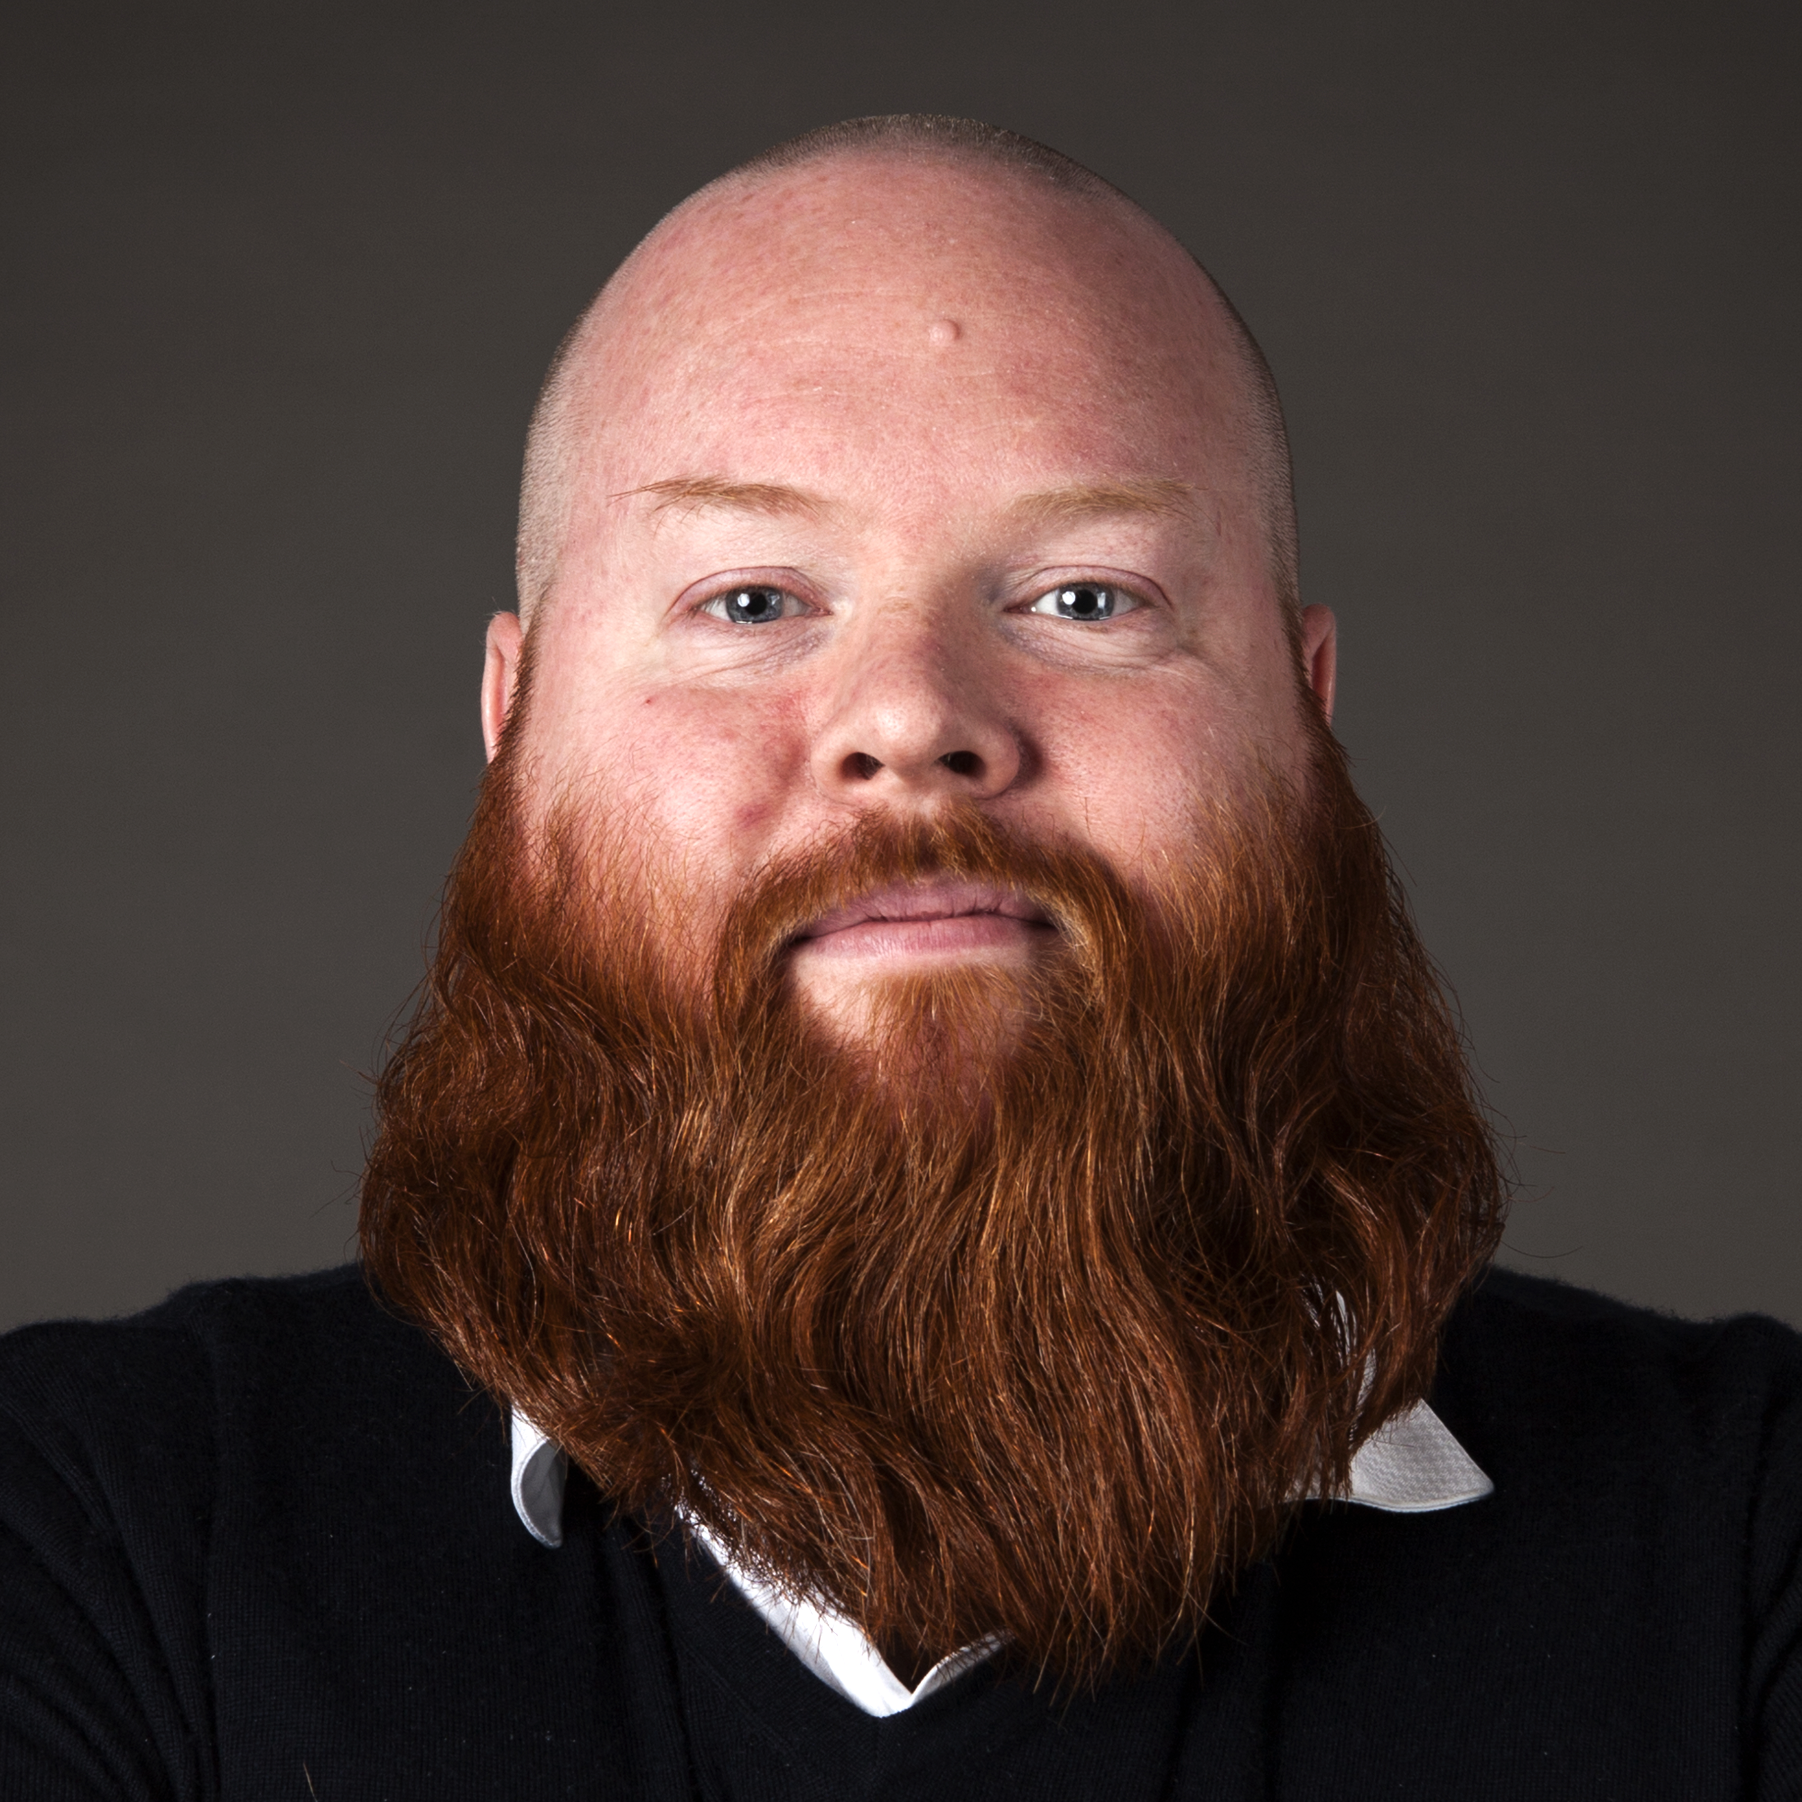
whoami
Trond Jakob Sjøvang
Cloud Architect @ Atea https://trond.sjovang.no https://github.com/sjovang

Slide 3

Atea på 1 minutt
Nr.1
9900
+7500
50
20%
Nr.3
47 Mrd.
Markedsleder innenfor Informasjonsteknologi i Norden og Baltikum
Atea har 9900 kunder, både offentlige og private
Atea har over 7500 ansatte i 87 byer i Norden og Baltikum
Vi leverer IT-tjenester til 50 land
Markedsandel i Norden og Baltikum
Største selskap innenfor informasjonsteknologi i Europa
Atea omsatte for kr 47 mrd i 202s

Slide 4



Oppnå Ateas visjon om The Place to Be. Dette innebærer å være ledende i bransjen ved å fortsette å bygge en mangfoldig, likeverdig arbeidsstyrke der vi sammen bygger fremtiden med IT.

Slide 5

define(’public cloud’);
“computing services offered by third-party providers over the public Internet, making them available to anyone who wants to use or purchase them. They may be free or sold on-demand, allowing customers to pay only per usage for the CPU cycles, storage, or bandwidth they consume”

Slide 6

Someone else’s computer

Slide 7
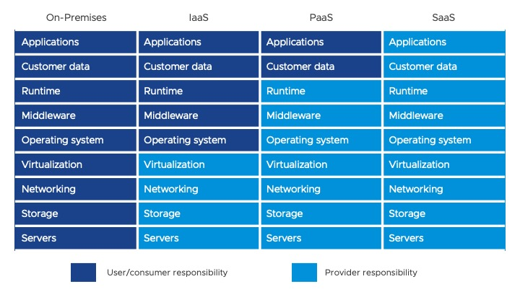

Slide 8

Hvorfor vil mange flytte til sky?
“Alle andre gjør det”
“Vi skal spare penger”
“Vi skal kvitte oss med datarommet"

Slide 9

Hvorfor bør folk ta i bruk skytjenester?
Fleksibilitet
Ta i bruk ny teknologi
Utvide kapasitet
Frigjøre tid

Slide 10
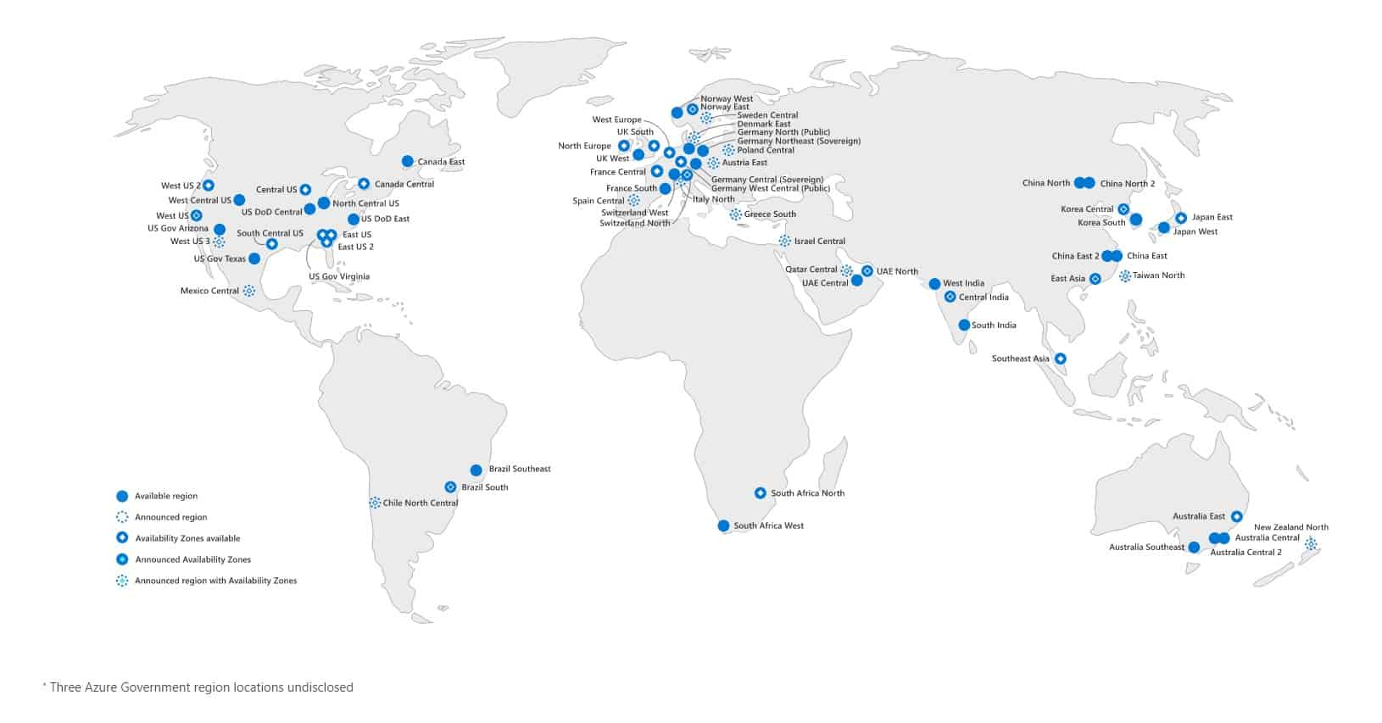

Slide 11
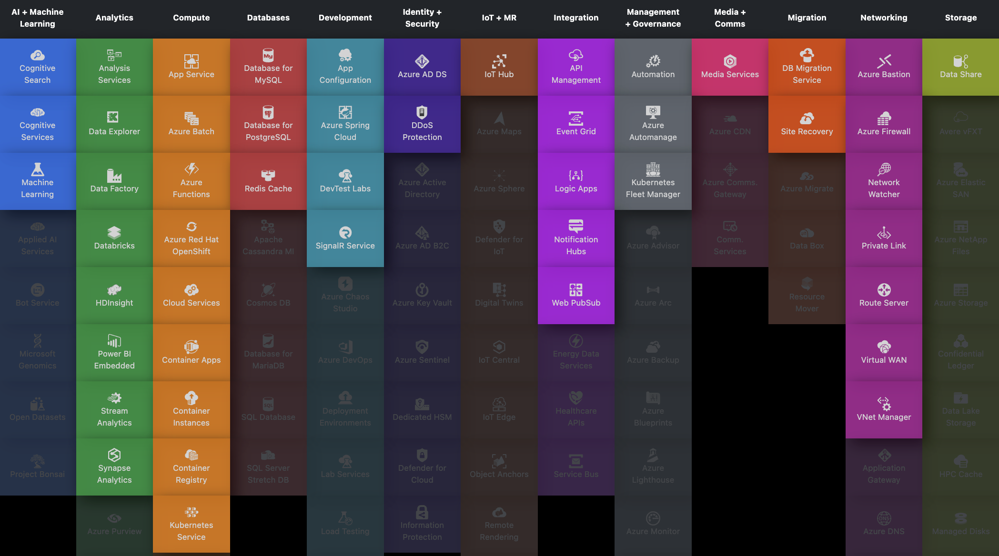

Slide 12
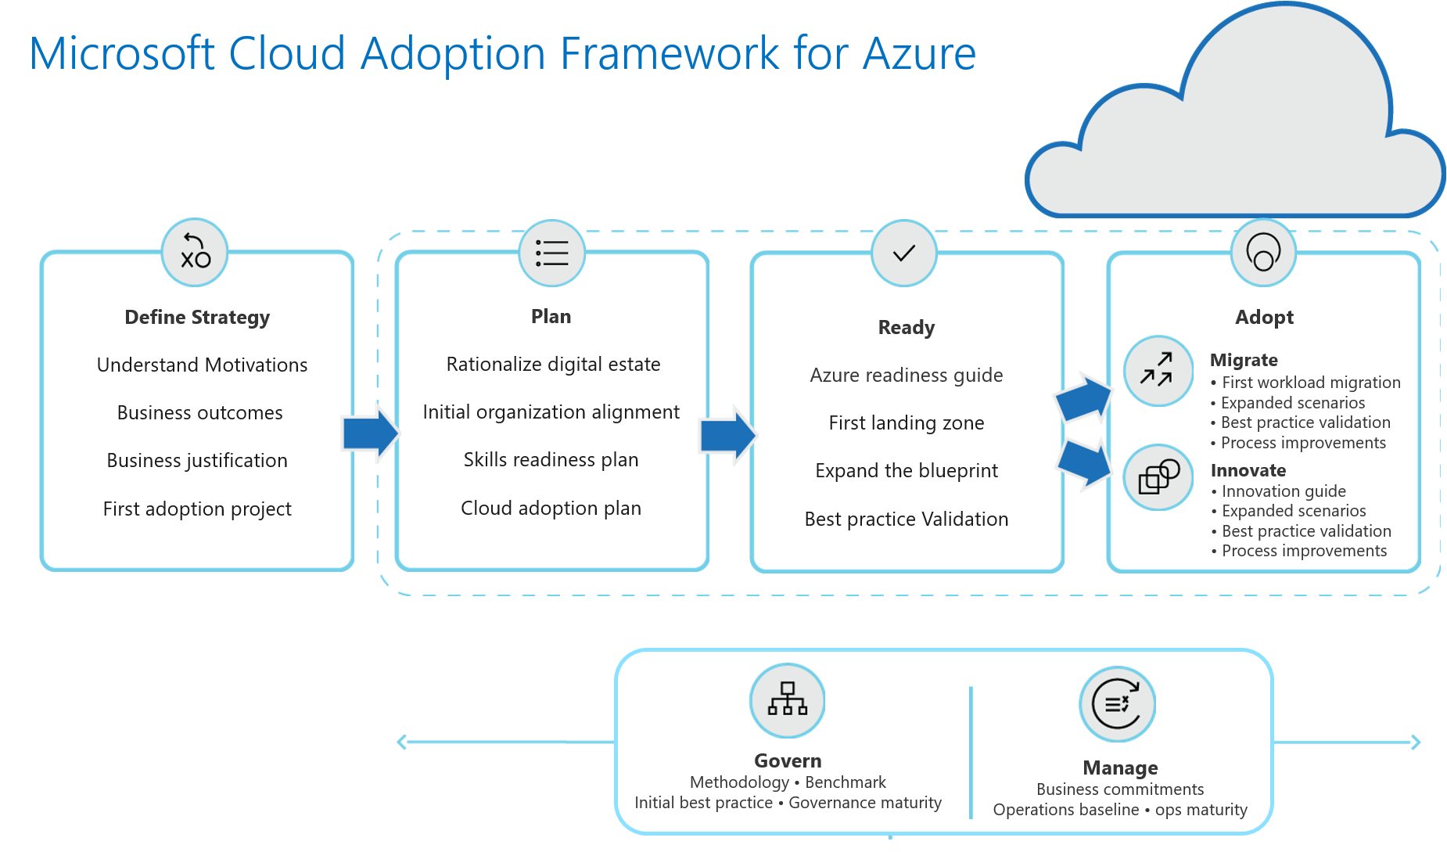
Notes:
https://learn.microsoft.com/en-us/azure/cloud-adoption-framework/

Slide 13
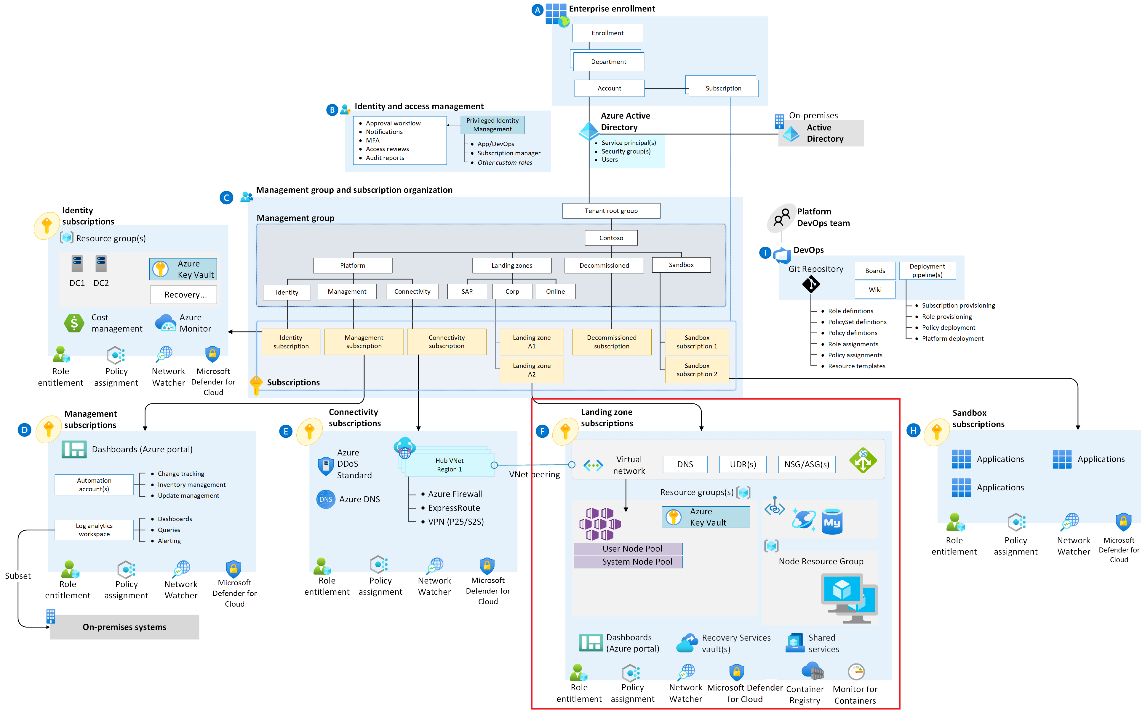

Slide 14

Azure Landing Zones
Separasjon av ansvar
Demokratisering av IT
Skalering
Gjenkjennbart

Slide 15

Infrastruktur som kode
Raskere
Sporing av endringer
Konsistente miljø
Unngå menneskelige feil
Notes:
Avslutt med demo!

Slide 16

Hva er det lurt å bli god på?
Notes:
Essensielle skills for fremtidens IT
Programmering
“soft” skills

Slide 17


Learn more ?
Notes:
GitHub repo: https://github.com/sjovang/ksu-vgs-azure-intro

